Slide 1

Cesta
Você mantém a lista.
O agente monta o carrinho.
Hackathon SEMCOMP × iFood 2026 · time Gnomers
Notes:
(0:10) “Somos o time Gnomers, e esta é a Cesta: compra de mercado no iFood sem o trabalho de montar o carrinho.”
1

Slide 2


Mercado não é restaurante
Restaurante
Mercado
Escolhe o lugar, escolhe o prato.
20 itens, vários mercados, frete, mínimo, substituições.
US$ 6,3 bi
(2025)
→
US$ 10,4 bi
(2030)
Notes:
(0:30) “O delivery de mercado está crescendo, mas o usuário ainda não aderiu. No restaurante, escolher o lugar resolve o pedido. No mercado, a lista é longa, os mesmos produtos estão em vários mercados e o que importa é levar tudo pelo menor preço. O usuário novo desiste antes de começar, e o ativo repete esse trabalho toda semana.”
2

Slide 3

O que existe hoje não resolve
Listas do iFood
Assistente por chat
Item preso a uma marca
Dificuldade em acessar listas anteriores
Substituição que ignora você
Lista longa vira texto longo
Lista de substituição fixa
Recorrencia depende do usuário
Todos os itens no mesmo mercado
Fluxo inteiro por chat não flui
Notes:
(0:25) “As listas do iFood prendem cada item a um produto. Se você pede café solúvel, ele sugere cappuccino. E o preço da lista não é o que você paga. Os assistentes de chat comparam bem os preços, mas mostram um valor sem frete, e revisar 25 itens lendo blocos de texto é mais lento que um app.”
3

Slide 4

Como resolvemos
Items flexiveis, interpretados por linguagem natural
Substituição baseada nas preferências do usuário
Alterações flexiveis por linguagem natural
Interface em lista para fácil visualização
Proatividade com avisos de promoções
Opção e ajuste de compra em mais de um mercado
Notes:
(0:25) “As listas do iFood prendem cada item a um produto. Se você pede café solúvel, ele sugere cappuccino. E o preço da lista não é o que você paga. Os assistentes de chat comparam bem os preços, mas mostram um valor sem frete, e revisar 25 itens lendo blocos de texto é mais lento que um app.”
3

Slide 5

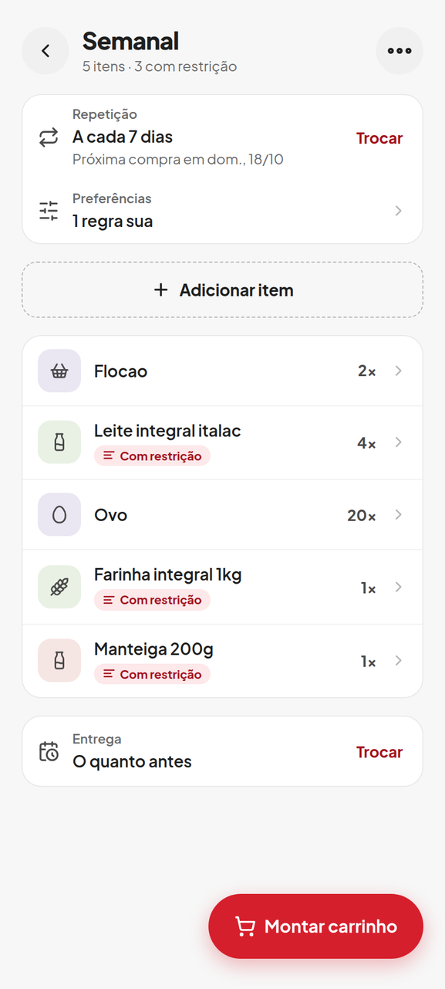
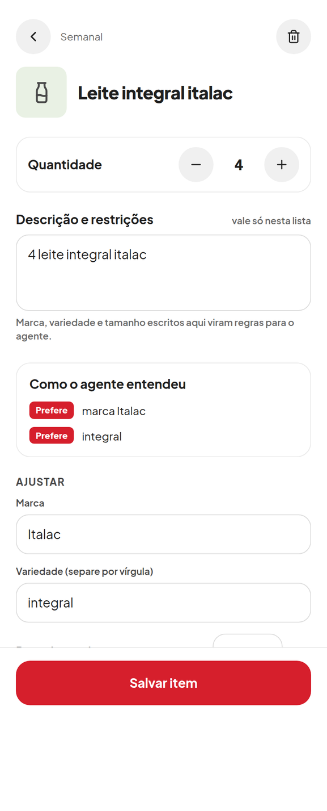
A LISTA É A INTERFACE
Você escreve como fala.
“2 leite italac integral”
Prefere
marca Italac
Prefere
integral
Notes:
(0:30) “A lista fica salva: semanal, mensal, remédios. Você escreve cada item do seu jeito, e o agente mostra como entendeu. Pode pedir ‘café moído, qualquer marca’, e ele não exige um produto específico.”
4

Slide 6
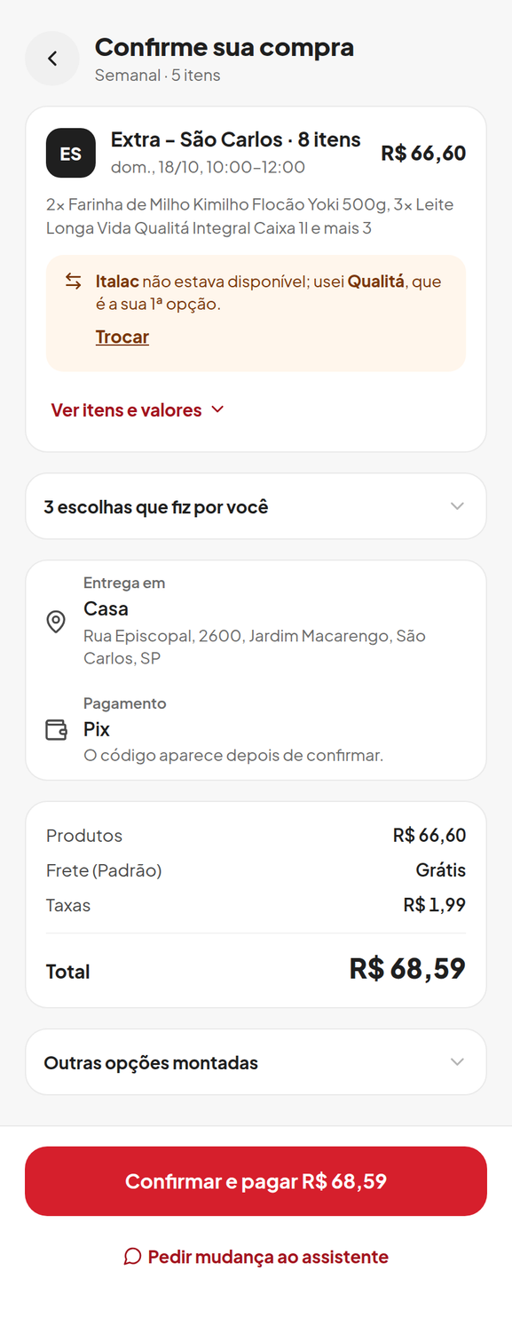
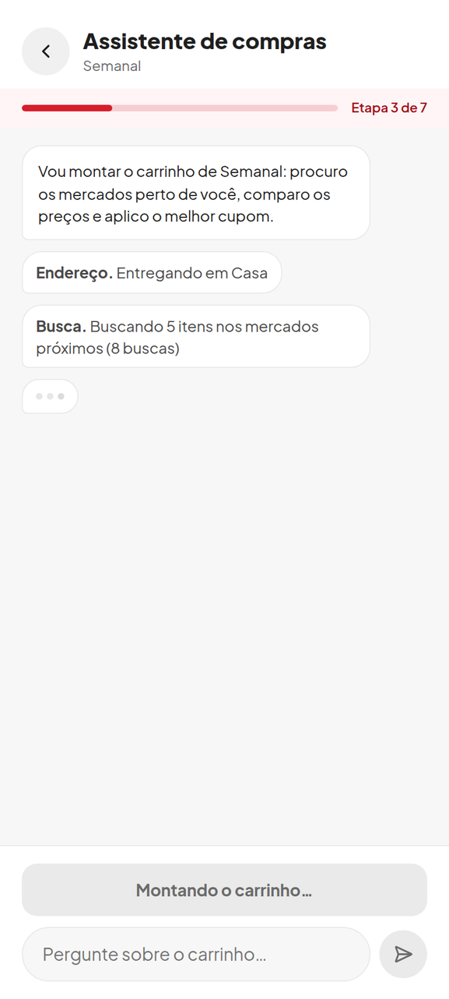

CASO 1 · PREÇO REAL
Um toque, e o preço real.
R$ 68,59
= o valor do Pix
Frete, taxa e cupom já incluídos
Melhor combinação de mercados
Notes:
(0:40) “Um toque em ‘Montar carrinho’. O agente busca cada item nos mercados próximos, escolhe o que serve e monta carrinhos de verdade no iFood, testando os cupons. O total que você vê é o total que você paga. E ele só divide a compra entre mercados quando isso compensa.”
5

Slide 7
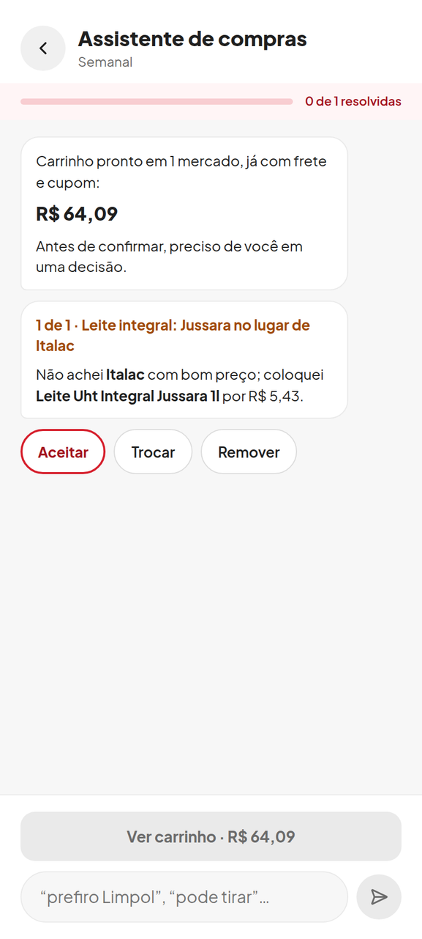
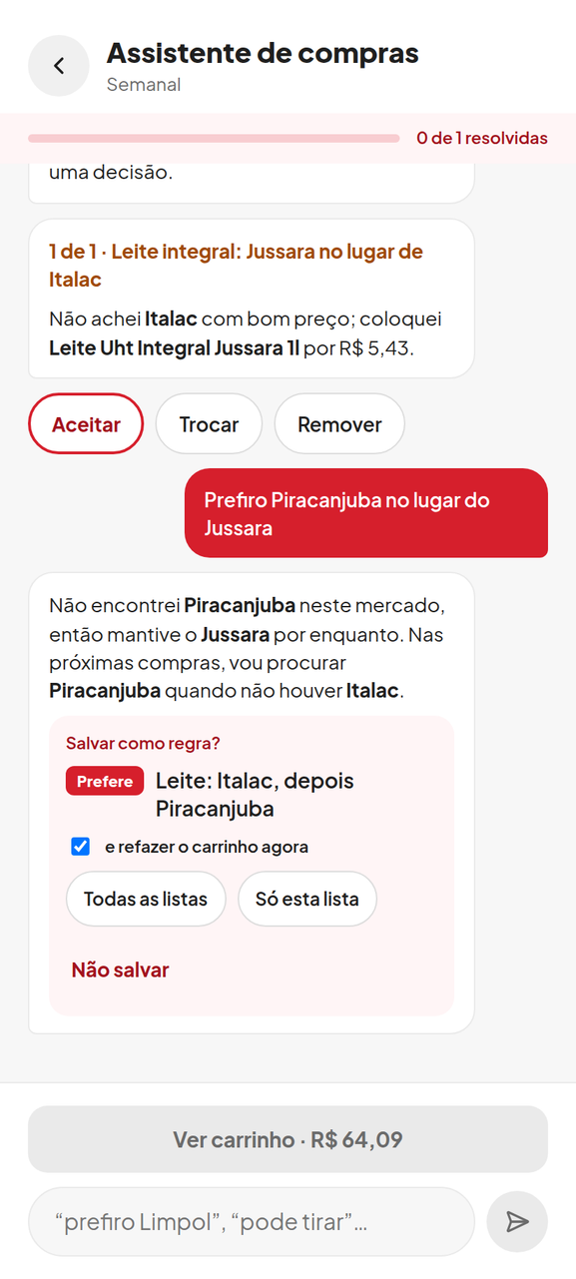
CASO 2 · SUBSTITUIÇÃO
Faltou? Ele troca, e pergunta só quando importa.
Sua resposta vira regra.
Notes:
(0:40) “Quando falta a marca que você pediu, o carrinho não trava: a troca já vem aplicada num cartão, e você aceita ou troca. Aqui o agente colocou farinha comum no lugar da integral. Eu disse ‘quero a integral’, ele trocou no carrinho real e perguntou se deve salvar isso como regra. Na próxima compra, ninguém precisa repetir.”
6

Slide 8
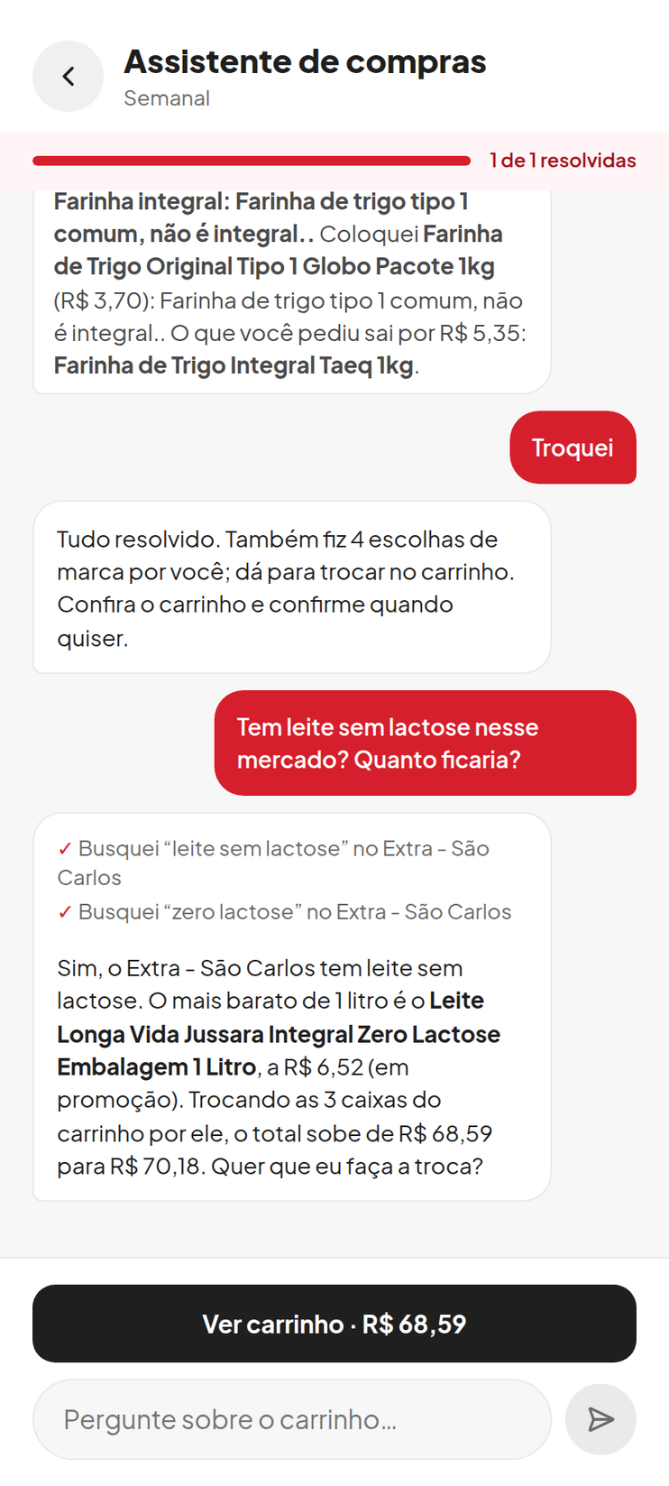
CASO 3 · CHAT
Pergunte, e ele consulta o iFood.
Mostra cada passo e o novo total.
Notes:
(0:25) “O chat não substitui a lista, ele faz o ajuste fino. ‘Tem leite sem lactose nesse mercado?’ O agente busca no iFood, mostra o que buscou e já calcula quanto o total sobe se você trocar.”
7

Slide 9
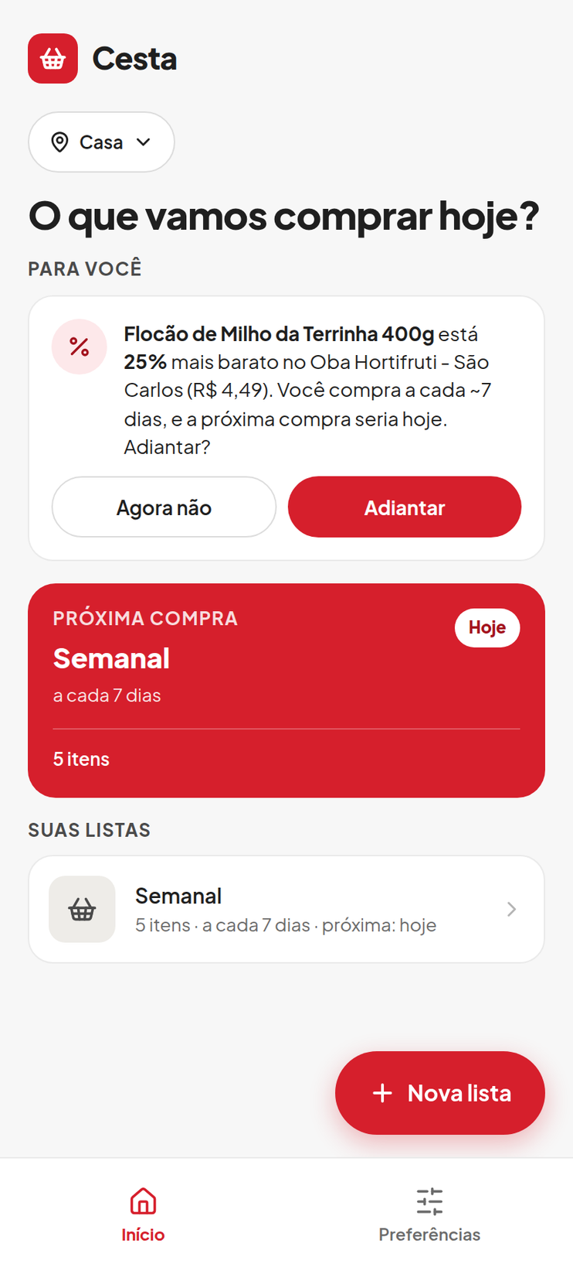
CASO 4 · O APP AVISA VOCÊ
Promoção no que você sempre compra.
Notes:
(0:25) “A Cesta aprende o que você compra e com que frequência. Quando um desses itens entra em promoção perto do dia da compra, ela avisa e oferece adiantar. É o app trazendo o usuário de volta no ritmo da casa.”
8

Slide 10




DECISÕES TÉCNICAS
O LLM entende, o otimizador decide, o iFood dá o preço.
Memória
Suas preferências: as que você disse e as aprendidas
aprende com suas escolhas e com o chat
entra em
Lista
iFOOD
LLM
iFOOD
Busca
o LLM planeja até 3 buscas por item, parametrizada pelas preferências
Juiz
exato, substituto ou não serve
Otimizador
escolhe produtos e mercados
Carrinho real
frete, taxa, cupom
Ajustes
cartões e agente no chat
altera o carrinho real
Mesma lista, mesmo carrinho.
O total vem do carrinho real.
Agente com tools só no chat.
Notes:
(0:30) “Três decisões sustentam isso. O LLM faz só o que é ambíguo: entender o item e julgar se um produto serve. Quem escolhe produtos e mercados é um otimizador, que é determinístico: a mesma lista gera o mesmo carrinho. O preço vem de carrinhos montados no iFood, porque frete, taxa e cupom só existem lá. E o agente com acesso livre às tools só aparece no chat, onde os pedidos são abertos. Montar o carrinho é um fluxo fixo, previsível e barato, e o agente nunca fecha um pedido sozinho.”
9

Slide 11



Próximos passos
Compra em grupo
Integração da proatividade no MCP
Dentro do app do iFood
Lista da casa com divisão da conta.
Avisos com as ofertas do iFood.
Listas flexíveis para todos.
Notes:
(0:25) “Daqui, três passos. Compra em grupo: a lista da república ou da família, com cada um pagando os seus itens e uma parte do frete. Promoções em tempo real: hoje o aviso de promoção é simulado na demo, e o próximo passo é ligá-lo às ofertas do iFood. E, principalmente, levar listas flexíveis e preço real para dentro do próprio app do iFood.”
10

Slide 12

Menos trabalho em cada compra.
Solução em linguagem natural
Um motivo para voltar toda semana.
Cesta · time Gnomers
Notes:
(0:10) “Para quem compra, menos trabalho e um preço confiável. Para o iFood, um jeito de trazer o usuário para o mercado e fazê-lo voltar toda semana. Obrigado!”
11

